Slide 1
丹波山村 芋の在来種
３年 長谷川 洋美

Slide 2
調べようと思った理由
丹波山村に芋の在来種があると知ってびっくりしたから。
村の外の人に知ってもらうため

Slide 3
調べた方法
インターネット
インタビュー
（青柳さん・坂本さん）

Slide 4
・在来種
ある地方の風土に適し、その地方で長年栽培または飼育されていたもの
・外来種
人間の活動によって他の地域から入ってきたもの

Slide 5
在来種と外来種について
 | 在来種 つやいも・落合芋 | 外来種 男爵・メイクイン
収穫量 | 約１０倍 | 約１５～２０倍
収穫時期 | ７月中旬 | ６月下旬～７月下旬
食味 | 越冬後、食味が良くなる （味が甘く濃くなる） | 収穫直後（新じゃが）の時期が食味が良い
調理方法 | 茹でて味噌をつける 醤油で煮る | （洋食を含む）様々な調理方法

Slide 6
1.つやいも
・奥多摩つる地区の「つやばあさん」から
伝わってきた
・粘り気がある
・外来種に比べて小さい

Slide 7
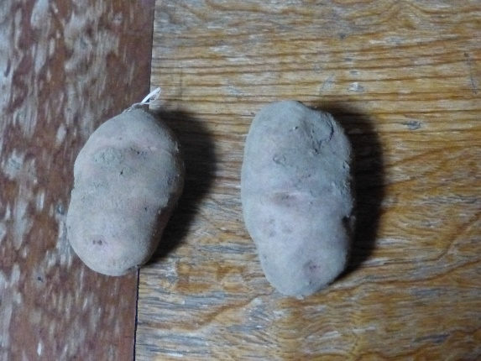
２．落合芋
落合地区から伝わってきた
一時は消滅したと考えられたが１軒だけ種を守ってきた農家がいた
煮くずれしないのが特徴
ジャガイモに近い味がする

Slide 8
つやいも
１５００株
落合芋

Slide 9
疑問
なぜ収穫量が少ないのに２種類の在来種を作り続けるのか

Slide 10
坂本さんの話
幻の芋にしたくない
守り続けたい

Slide 11
現在育てている人は数人
売るとしたら値段が高くなる
アタリ・ハズレが激しい

Slide 12
Pr法
１．じゃがいも祭り
毎年7月上旬
・場所・・・道の駅
（野菜コロッケ・芋煮・けんちん汁など販売）

Slide 13
２．お菓子にして手軽に食べられるようにする
丹波山村に来た人
丹波山村に寄ってから出かける人
・アイスクリーム ・スイートポテト
・クッキー ・ポテトチップス
など

Slide 14
まとめ
丹波山村の芋の在来種について調べて２種類の在来種があることを初めて知ることができました。また外来種との大きな違いが分かりました。
これから２種類の芋が特産品になってたくさんの人に知ってもらえるようになると良いと思います。

